Slide 1
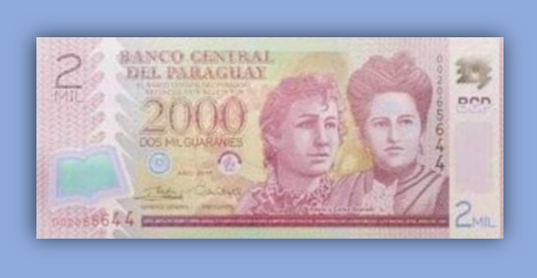
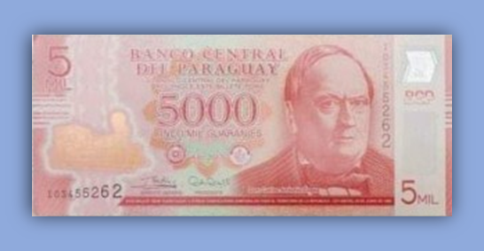
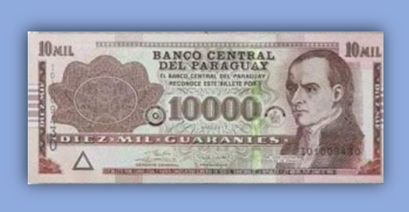
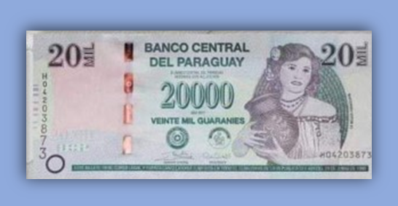
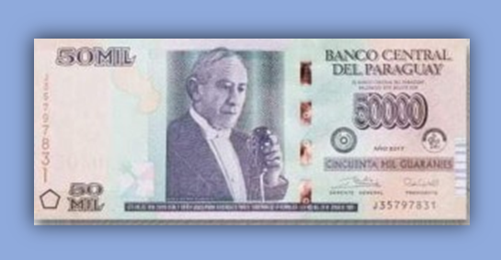
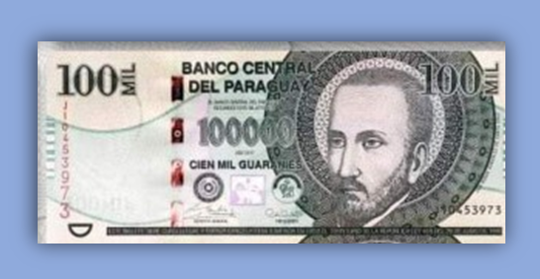



Slide 2
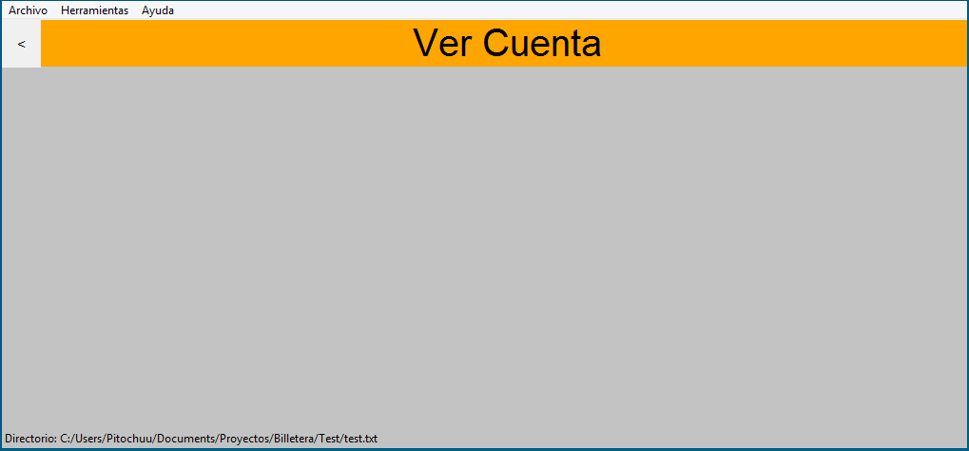
Ahorros
Mi dinero
Real: 162.000
Líquido: 172.000
Debo
Total: 20.000
Me deben
Total: 10.000
Sumar/Restar
-100mil
+100mil
-50mil
+50mil
Agregar transacción
-20mil
+20mil
-10mil
+10mil
-5mil
+5mil
-2mil
+2mil
|
|
-1mil
+1mil

Slide 3
